Slide 1
Bài 3
Tổ chức thông tin trong máy tính
1
2
Notes:
Tuần 14

Slide 2
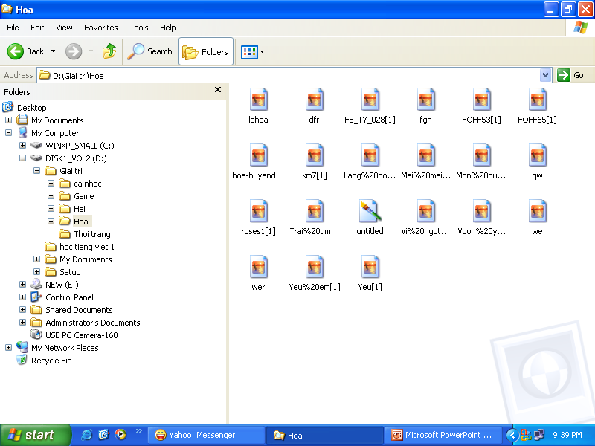
Tin học
Bài 3: Tổ chức thông tin trong máy tính (Tiết 1)
Mở tệp đã có trong máy tính
+ Nháy chuột trên thư mục chứa tệp cần mở
+ Nháp đúp chuột lên biểu tượng của tệp cầm mở

Slide 3
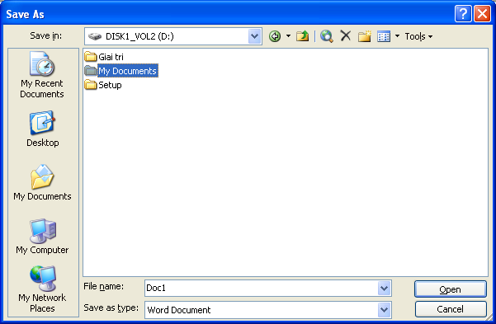
Tin học
Bài 3: Tổ chức thông tin trong máy tính (Tiết 1)
2. Lưu kết quả làm việc trên máy tính
- Nhấn đồng thời hai phím Ctrl và S

Slide 4
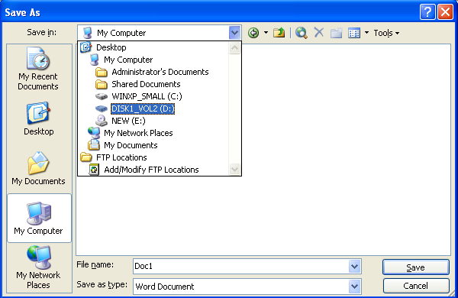
Tin học
Bài 3: Tổ chức thông tin trong máy tính (Tiết 1)
2. Lưu kết quả làm việc trên máy tính
- Nhấn đồng thời hai phím Ctrl và S
Nháy vào đây

Slide 5
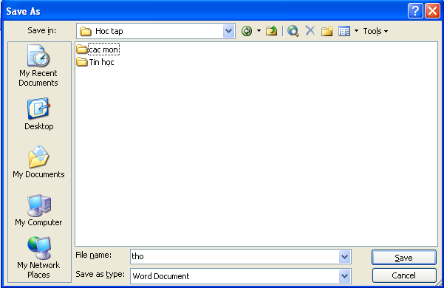
Tin học
Bài 3: Tổ chức thông tin trong máy tính (Tiết 1)
2. Lưu kết quả làm việc trên máy tính
- Nhấn đồng thời hai phím Ctrl và S
Thư mục lưu tệp
Nháy Save để lưu và kết thúc
Gõ tên tệp

Slide 6
Bài 3: Tổ chức thông tin trong máy tính (Tiết 1)
Thực hành
T1. Mở cửa sổ My Computer và tìm thư mục có chứa một tệp văn bản (hay tệp hình vẽ) em đã lưu trong máy tính. Sau đó nháy đúp chuột để mở tệp đó.
T2. Tạo một tệp văn bản (hoặc tệp hình vẽ) và lưu tệp đó trong một thư mục đã có sẵn trên máy tính.

Slide 7
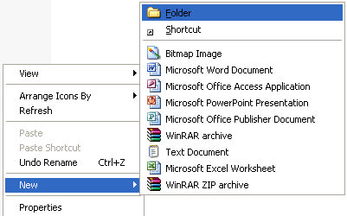
Tin học
Bài 3: Tổ chức thông tin trong máy tính (Tiết 2)
3. Tạo thư mục riêng của em
1- Nháy nút phải chuột trong ngăn bên phải cửa sổ.
3- Nháy Folder
2- Trỏ chuột vào New
4- Gõ tên thư mục, rồi nhấn phím Enter

Slide 8
Tin học
Bài 3: Tổ chức thông tin trong máy tính (Tiết 2)
Thực hành
T3. Tạo một thư mục mới và đặt tên cho thư mục đó. Sau đó tạo tệp văn bản (hoặc tệp hình vẽ) và lưu tệp đó trong thư mục em mới tạo được.

